Slide 1
Животные жарких стран.
Составила: Шахова Л. В.,
воспитатель ГБДОУ детский сад №79
«Семицветик»
Фрунзенского района г. Санкт-Петербурга.

Slide 2
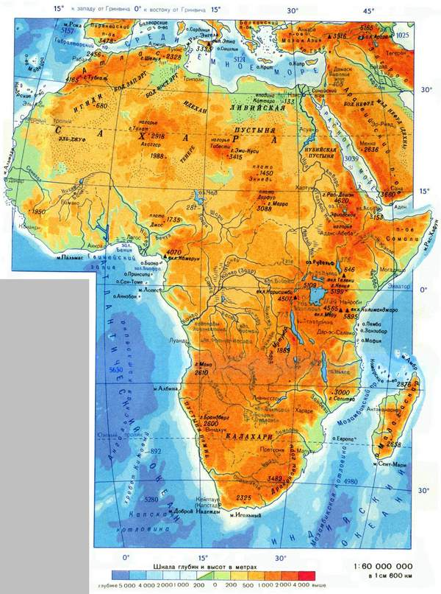

Slide 3
Тихо к берегу подплыл,
Притаился он, застыл.
Кто бы в пасть не угодил,
Вмиг проглотит …

Slide 4
Гривою своей гордится,
Никого здесь не боится.
Царь зверей он не напрасно,
Подходить к нему – опасно.

Slide 5
Когда он в клетке, то приятен,
На шкуре много чёрных пятен.
Он хищный зверь, хотя немножко,
Как лев и тигр, похож на кошку.

Slide 6
Достает своей макушкой
У деревьев до верхушки,
Шея, как высокий шкаф,
Добрый, в пятнышках…

Slide 7
Кто один имеет рог?
Отгадайте!

Slide 8
Кораблик пустыни идет по песку,
Воды по бутыли есть в каждом горбу.
Колючки ему на обед подают,
Везет в караванах товары…

Slide 9
Всем известный тихоход,
По делам она ползет,
В панцирь прячется от страха
Долгожитель…

Slide 10
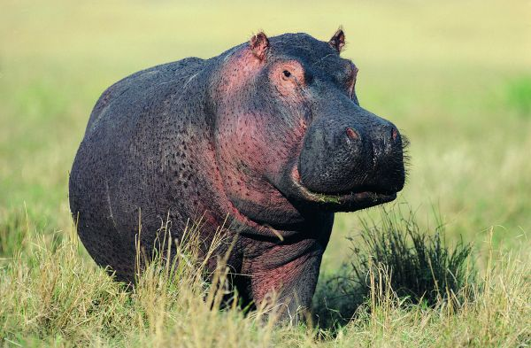
Любит он среди саванны
Принимать в озерах ванны.
только ноздри-то и видно
Над водой, снаружи.
Зверь большой, но безобидный,
Очень неуклюжий.

Slide 11
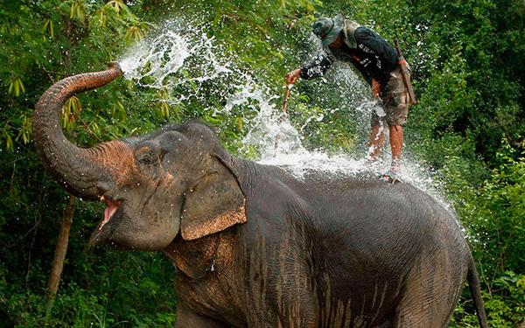
Носом-шлангом великан
Моется, как в душе.
Этот житель жарких стран
Всех крупней на суше.
http://

Slide 12
Я лошадка, но не та,
Что бежит в упряжке.
Я от носа до хвоста
В меховой тельняшке.

Slide 13
Чьи ужимки без труда
Повторяет детвора?
Кто живёт среди лиан?
Стая диких ...
(Обезьян!)

Slide 14
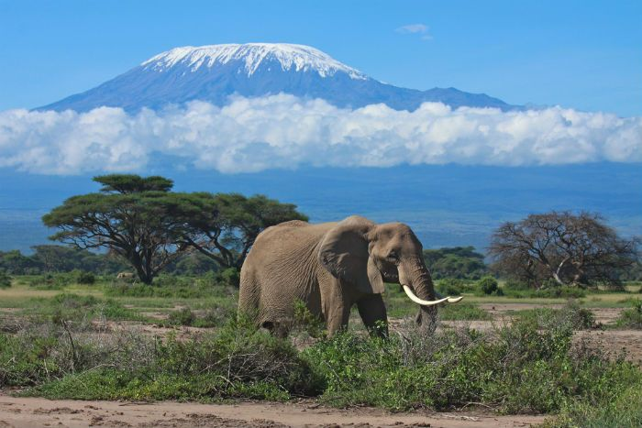
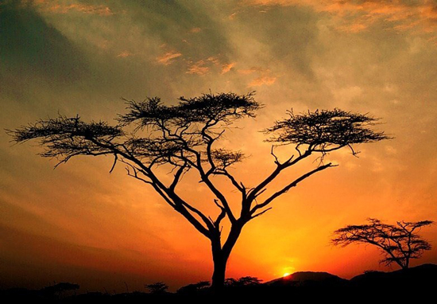
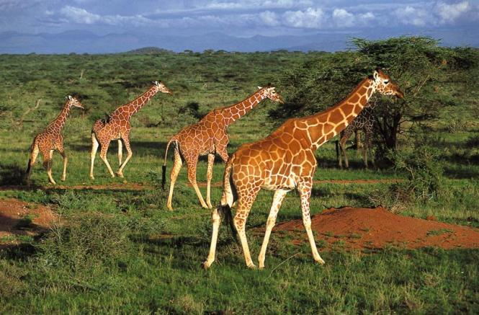
Самый теплый материк
Живописен и велик.
Тут живет среди саванн
Много львов и обезьян.

